Slide 1
INFORMAÇÃO NA PALMA DA MÃO: APP DE APOIO ÀS EQUIPES DE MANUTENÇÃO PARA RÁPIDA CONSULTA DE DADOS
Caio César de Miranda Viana
Diego Guerreiro Bernardes

Slide 2
Contextualização
Cenário competitivo e inovador demanda otimização de processos.
Empresas públicas necessitam inovar para continuar competitivas.

Slide 3
Contextualização
Sistemas computadorizados de apoio à manutenção (CMMS, do inglês Computerized Maintenance Management Systems).
Dispositivos móveis e IoT como continuação da evolução do CMMS
O APP de apoio à manutenção foi criado para auxiliar as equipes no atendimento de falhas e nas rotinas de manutenção, levando os sitemas de apoio ao campo.

Slide 4
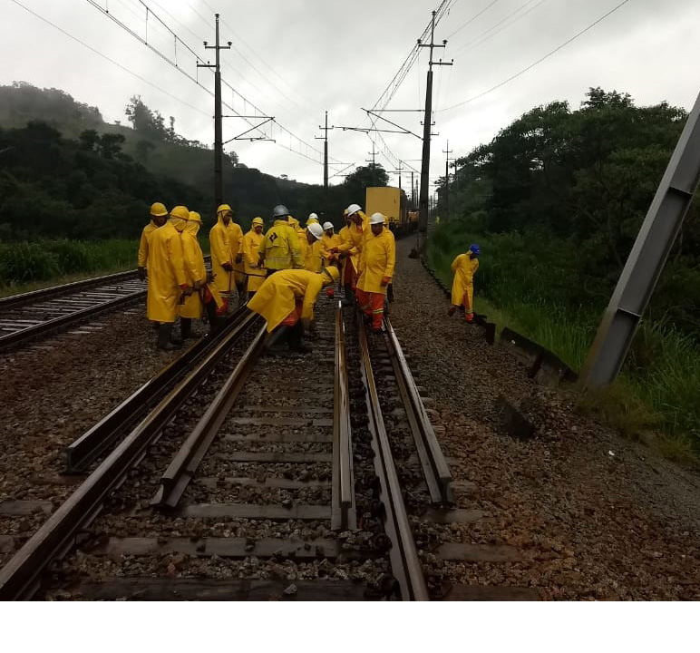
Motivações
Nos trabalhos desenvolvidos no dia a dia das equipes de manutenção da CPTM podemos pontuar uma série de dificuldades que podem gerar atrasos na execução dos trabalhos, por exemplo:
•Problemas de comunicação
•Diagramas técnicos

Slide 5
Solução
Integrar documentação e informações corporativas às equipes de campo:
•Organizar e disponibilizar documentação na nuvem
•Desenvolver interfaces intuitivas e de rápido acesso a informações chave para consulta durante eventos críticos.

Slide 6
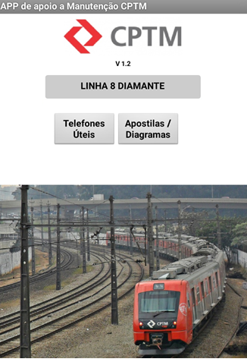
Desenvolvimento
Inicialmente foi desenvolvido na plataforma APP Inventor.
Primeira versão: agosto de 2017

Slide 7
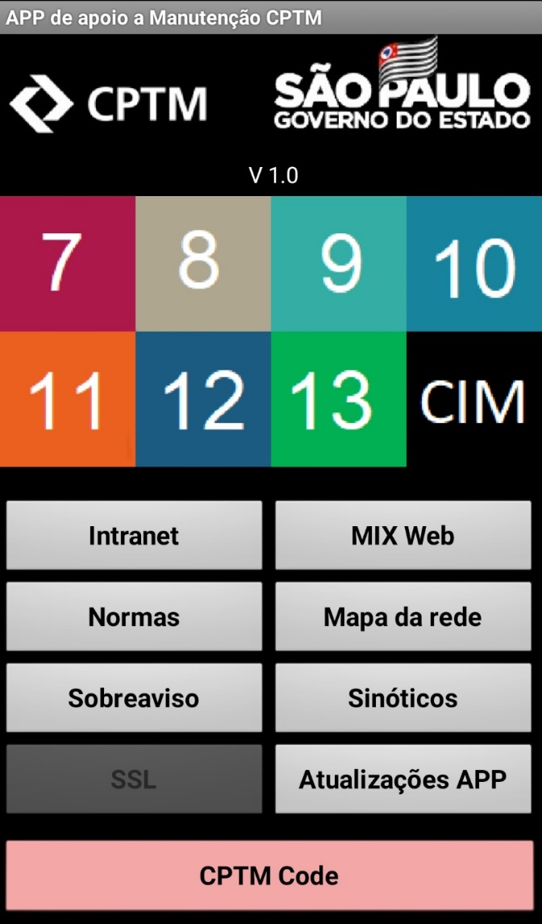
Desenvolvimento
Com a adesão das equipes locais, a gestão da empresa notou sua utilidade.
Em agosto de 2019 o projeto recebeu autorização da gerência para ganhar escalabilidade, para outros times e com funcionalidades adicionais, e ser oficializado como um recurso disponível para as equipes de manutenção.

Slide 8
Desenvolvimento
Houve um acolhimento institucional, para que o aplicativo passasse a utilizar bancos de dados corporativos e diretrizes de governança, como acesso através de credenciais e migração para softwares com licença corporativa homologada.
Em maio de 2020 o aplicativo foi migrado para o ambiente de desenvolvimento Microsoft PowerApps e foi colocado um sistema de autenticação utilizando a base de dados corporativa.

Slide 9
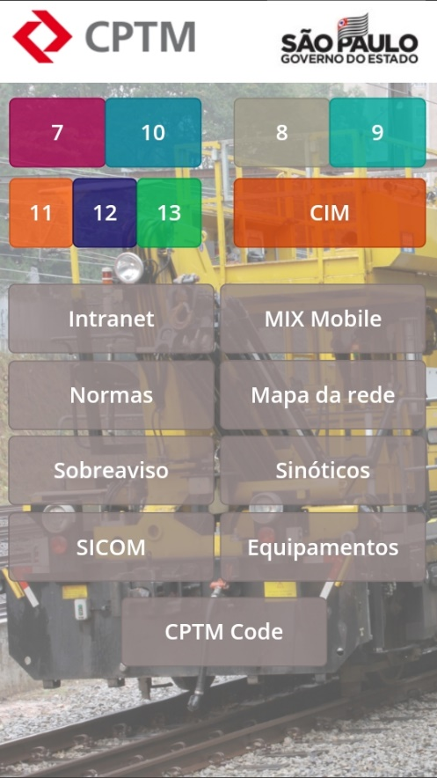
Estágio atual
Hoje o aplicativo utiliza alguns conceitos de metodologias ágeis, como scrum, para implementação de melhoria contínua.
Conforme feedback dos usuários, novas funcionalidades vão sendo implementadas.

Slide 10
Funcionalidades
Parte das funcionalidades podem ser estendidas às equipes de operação, como aquelas associadas ao sistema de monitoramento de equipamentos e máquinas, o MEM. Hoje o MEM faz o monitoramento de status de equipamentos (escadas rolantes) nas estações, o que auxilia às equipes de estação na abertura de falhas.

Slide 11
Funcionalidades
Melhoria na comunicação.
Informações atualizadas.
Acesso a diagramas elétricos atualizados e ao painel sinótico.
Acesso a normas da empresa.
Localização GPS de locais estratégicos para a manutenção.
Disseminação de conteúdo e informações.
Leitor de QR Code.

Slide 12
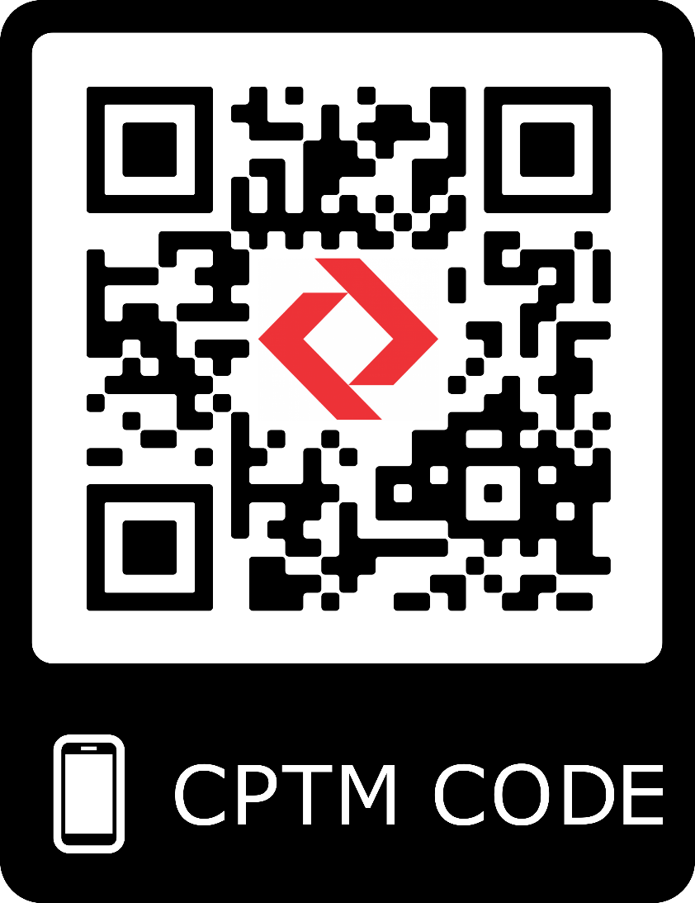
CPTM CODE
Implantação de sistema QR Code em caixas de locação, salas técnicas e equipamentos.
Maior agilidade para encontrar diagramas técnicos específicos de equipamentos.
Modernização e menos uso de papel.
Diagramas sempre atualizados em sua ultima versão.

Slide 13
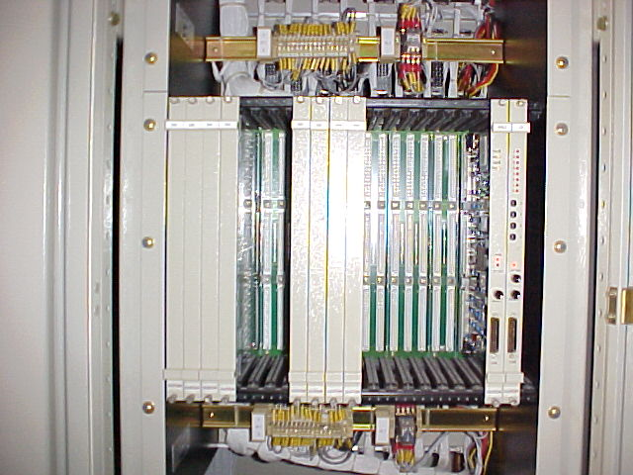
CPTM CODE
Um técnico do restabelecimento encontra uma falha no Gestor de comunicação (GC) do CMT de Pinheiros e tem duvidas quanto a sua configuração.

Slide 14
CPTM CODE

Slide 15
INFORMAÇÃO NA PALMA DA MÃO: APP DE APOIO ÀS EQUIPES DE MANUTENÇÃO PARA RÁPIDA CONSULTA DE DADOS
Caio César de Miranda Viana
Diego Guerreiro Bernardes

